Slide 1
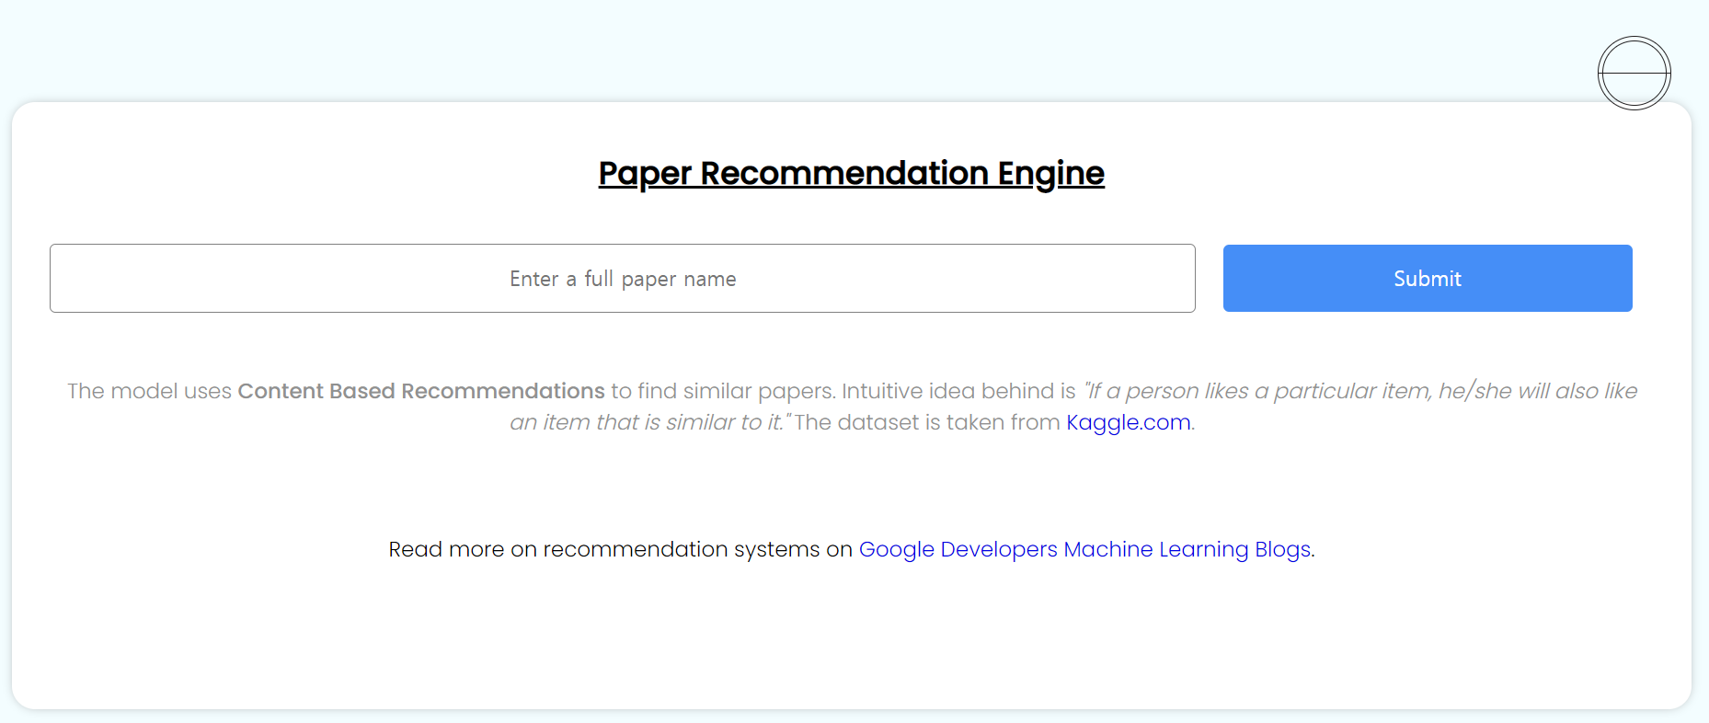
메인화면

Slide 2
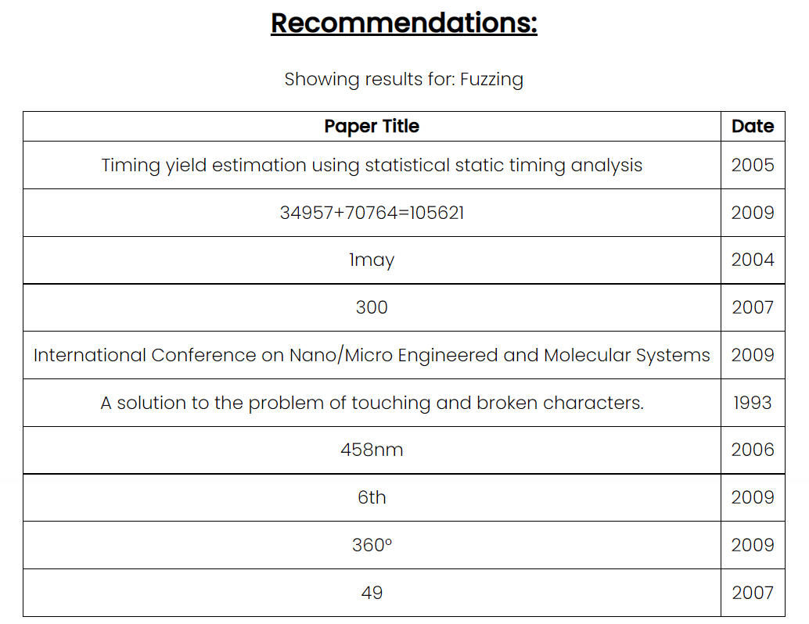
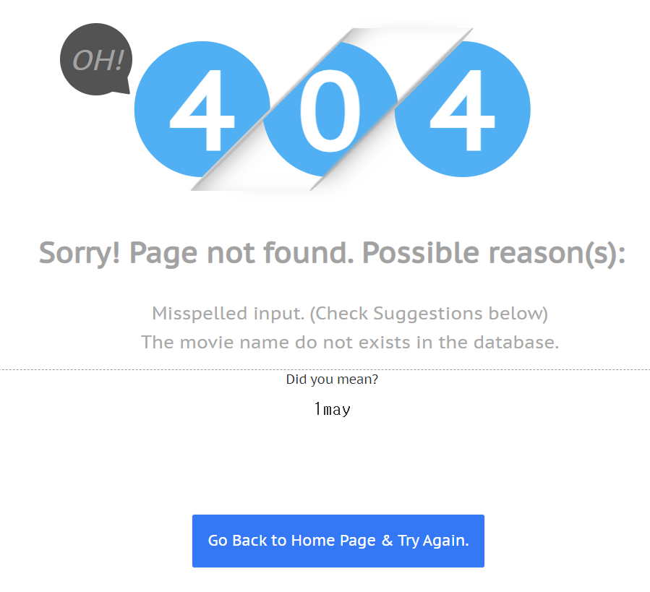
추천 화면
검색한 논문이 없을 경우 나오는 화면(비슷한 제목의 논문도 추천)

Slide 3
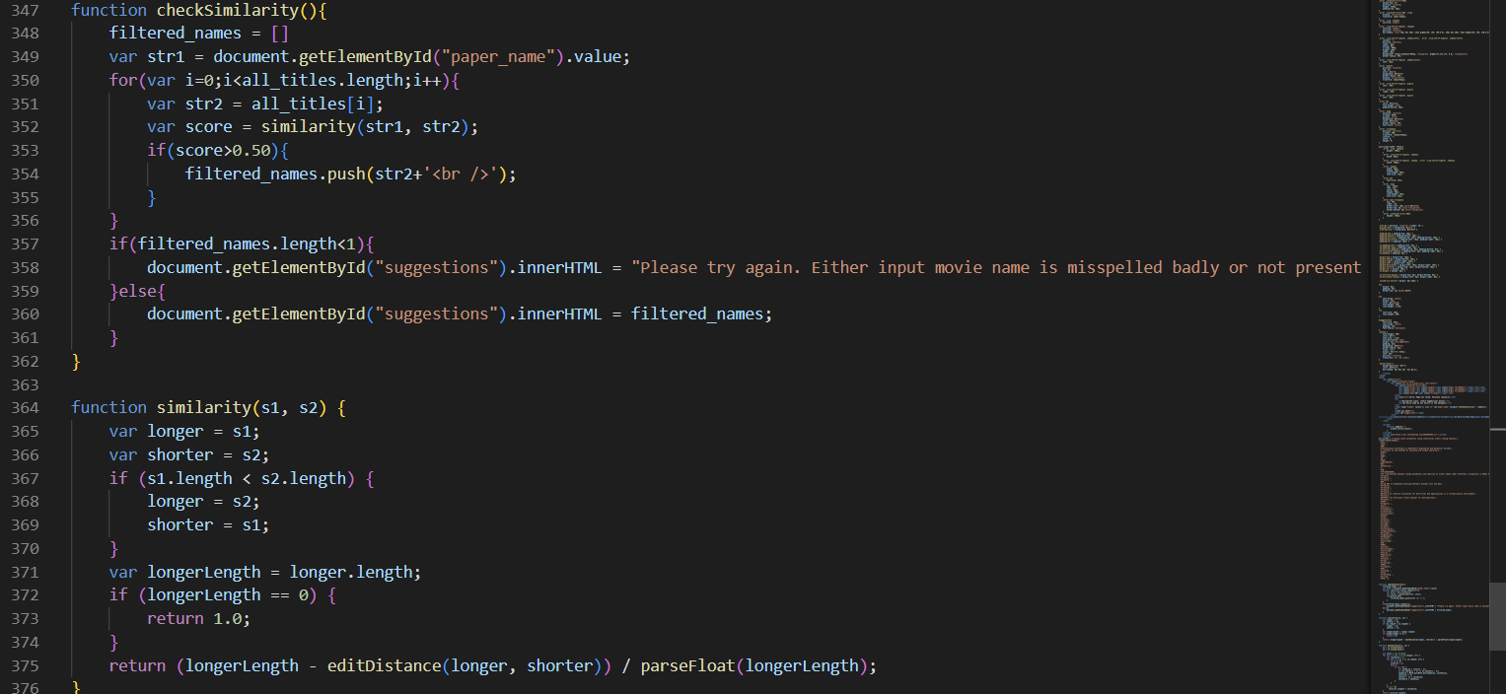
이슈 1. 어떤 논문은 입력했을때 결과가 잘 나오고 어떤건 있는데 없다고 뜹니다. 첨부한 negative.html의 하단 부분에 문제가 있는 것 같은데 입력한 제목과 비슷한 내용이 바로 입력되어 추천하도록 하거나 코드에서 문제가 되는 부분을 수정해야 할 것 같습니다.

Slide 4
이슈 2. 메인 화면에서 검색어를 입력하면 바로 neo4j로 접근하여 데이터를 빅쿼리로 불러오고 빅쿼리 데이터를 파이썬으로 가져와 결과가 출력되도록 해야하는데 올려드린 코드 및 템플릿 상에서 이걸 하는 것이 쉬운지 모르겠습니다.

